Slide 1
Aufnahme- und Zulassungsverfahren im österreichischen Hochschulraum: Quo vadis?
Impulsreferate – Teil 2: Praxis-Erfahrungen aus institutioneller Sicht
Mag. Markus Grimberger, Anton Bruckner Privatuniversität
Wien, 23.6.2017

Slide 2
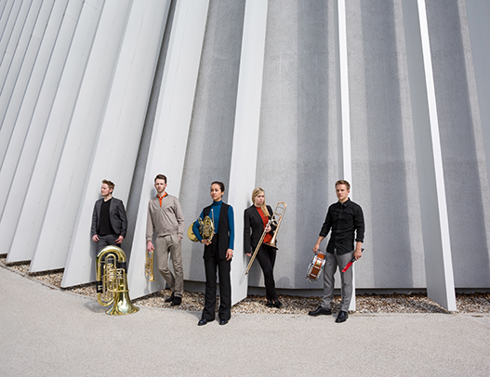


Allgemeine Information
künstlerische und künstlerisch-pädagogische Ausbildung in den Bereichen Musik, Schauspiel und Tanz
ca. 850 Studierende (ausländische Studierende: ca. 35%)
ca. 220 Lehrende
13 BA Studiengänge, 12 MA Studiengänge, 1 Universitätslehrgang
Körperschaft öffentlichen Rechts, eingerichtet von Land OÖ durch LGBl 14/2003
1823 als Gesangsschule gegründet, seit 1932 Konservatorium,
akkreditiert als Privatuniversität seit 2004

Slide 3
Studienübersicht
BACHELOR– UND MASTERSTUDIEN
Instrumentalstudien und Instrumentalpädagogik | BA / MA
Gesang und Musiktheater, Gesangspädagogik | BA / MA
Jazz und Improvisierte Musik | BA / MA
Komposition, Jazzkomposition, Medienkomposition/Computermusik | BA / MA
Dirigieren | BA / MA
Schauspiel | BA
Zeitgenössischer Bühnentanz und Tanzpädagogik | BA / MA
Alte Musik | BA / MA
Orchesterakademie | MA
UNIVERSITÄTSLEHRGANG
Universitätslehrgang Musikvermittlung | MA

Slide 4
Aufnahme- und Zulassungsverfahren auf mehreren Ebenen
BA
Musik
Schauspiel
Tanz
MA
ULG
LG
Dr.
KBA
PBA
Durchlässigkeit zwischen Kunst und Pädagogik
Die ABPU bietet integrative Bachelorstudien, in denen künstlerische und künstlerisch-pädagogische Studien eng miteinander verbunden werden, so dass nicht nur eine große Durchlässigkeit gegeben ist, sondern auch zwei qualifizierte Abschlüsse parallel erworben werden können. Damit reagiert die Universität auf ein sich veränderndes Berufsfeld, das vom Einzelnen zunehmend professionelle Qualifizierung sowohl in künstlerischer wie auch in pädagogischer Hinsicht erfordert.
https://www.bruckneruni.at/de/universitaet/die-bruckneruniversitaet/profil/
}
Hauptfach
Schwerpunkt

Slide 5
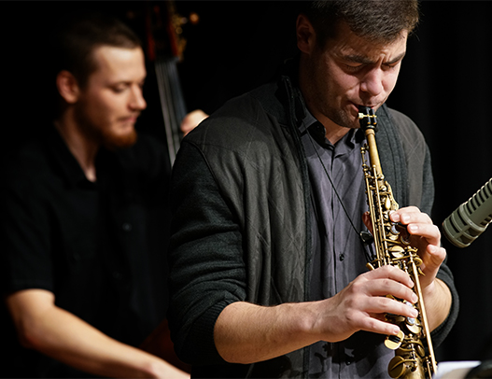
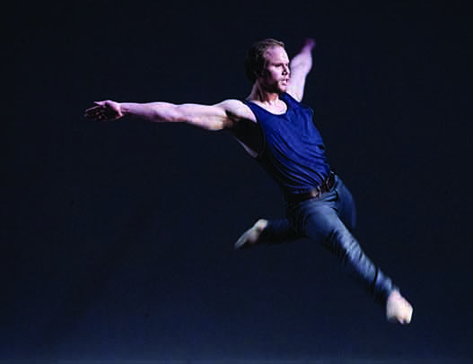
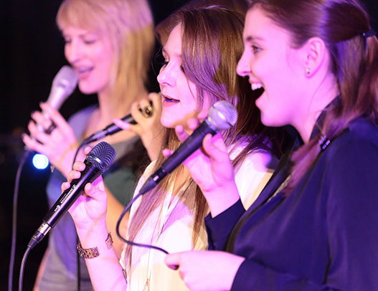
Warum?
Feststellung der künstlerischen Eignung
Begrenztheit der (personellen) Ressourcen
  2 Std. künstlerischer Einzelunterricht / Woche
  Hauptfachlehrende
  „Klassenstruktur“

Slide 6
Rechtsgrundlagen - Privatuniversitäten
§ 14 PU-AkkVO
Für die Beurteilung der Prüfbereiche für die institutionelle Akkreditierung gelten insbesondere die folgenden Kriterien: […]
Organisation der Privatuniversität und ihrer Leistungen […]
Die Organisationsstruktur und Zuständigkeiten der Privatuniversität sind in einer Satzung niedergelegt, die öffentlich leicht zugänglich ist und jedenfalls folgende Angelegenheiten regelt:
  Bestimmungen über die Studien, insbesondere Aufnahme- und Prüfungsordnung sowie Leitung der Studien
§ 17 PU-AkkVO
Für die Beurteilung der Prüfbereiche für die Programmakkreditierung gelten insbesondere die folgenden Kriterien: […]
Studiengang und Studiengangsmanagement […]
Die Zugangsvoraussetzungen und das Aufnahmeverfahren sind klar definiert. Die Zugangsvoraussetzungen entsprechen hinsichtlich des Qualifikationsniveaus mindestens den im Universitätsgesetz 2002, BGBl I 2002/120 i.d.g.F vorgesehenen Regelungen.

Slide 7
Zulassungsvoraussetzungen gem. UG
§ 63 UG: Zulassung zu ordentlichen Studien
Die Zulassung zu einem ordentlichen Studium setzt voraus:
  die allgemeine Universitätsreife;
  die besondere Universitätsreife für das gewählte Studium;
  die Kenntnis der deutschen Sprache;
  die künstlerische Eignung für die Studien an den Universitäten gemäß § 6 Abs. 1 Z 16 bis 21 […]
  für die erstmalige Zulassung zu einem Bachelor- oder Diplomstudium, nach Maßgabe des Vorliegens einer Verordnung der Bundesministerin oder des Bundesministers im Einvernehmen mit der Bundesministerin oder dem Bundesminister für Unterricht, Kunst und Kultur, den Nachweis, dass die Studienwerberin oder der Studienwerber vor dem Studium eine Studienberatung in Anspruch genommen hat.
§ 64 UG: Allgemeine Universitätsreife
Die allgemeine Universitätsreife ist durch eine der folgenden Urkunden nachzuweisen:
  österreichisches Reifezeugnis einschließlich eines Zeugnisses über die Berufsreifeprüfung; […]
  in den künstlerischen Studien die Bestätigung über die positiv beurteilte Zulassungsprüfung;
[
]
→ § 65 UG / Voraussetzungen der UBVO
[
→ Entwurf einer Studienberatungsverordnung ]

Slide 8
Rechtsgrundlagen der ABPU
Satzung der ABPU
  Studien- und Prüfungsordnung
    § 7: Verfahren der Zulassung zum Studium
    § 8: Zulassungsfristen
  Aufnahmeprüfungsordnung
    allgemeiner organisatorischer Ablauf der Aufnahmeprüfung
  einzelne Curricula
    Zusammensetzung der Aufnahmeprüfungskommission
    Aufnahmeprüfungsinhalte
§ 3 Abs 5 PUG: „Die Rechtsverhältnisse zwischen Studierenden und der Privatuniversität sind privatrechtlicher Natur.“
Ausbildungsvertrag = atypischer Vertrag (Vertrag sui generis)
auch Aufnahme & Zulassung sind nicht hoheitlich
vorvertragliches Schuldverhältnis
Satzung / Curricula = AGB-ähnliche Akte des Privatrechts

Slide 9
Zulassungsvoraussetzungen
künstlerische Eignung
  nicht: Reifeprüfung
  bestandene Aufnahmeprüfung & freier Platz
ausreichende Sprachkenntnisse
  künstlerisch: A2, pädagogisch: B1
  Nachweis durch Sprachdiplom oder im Rahmen der Aufnahmeprüfung
Unterzeichnung des Ausbildungsvertrags
  keine gleichzeitige Zulassung zum selben Studium an einer anderen Universität in Österreich [vgl § 63 Abs 8 UG]
Zahlung des (ersten) Studienbeitrags (300,-- Euro / Semester)
  nicht: „ÖH-Beitrag“ [§ 38 Abs 4 HSG: nur Universitäten & Pädagogische Hochschulen]
Alter der Studienwerberin / des Studienwerbers
  Mindestalter idR 17, Höchstalter idR 25 Jahre (Ausnahmen möglich)

Slide 10
Verfahrensablauf
Feststellung der Zahl der zu vergebenden Studienplätze
  Ermittlung durch Institutskonferenz(en), Genehmigung durch Universitätsleitung
Online-Voranmeldung: https://bonline.bruckneruni.at/bonline/ABU_BEWERBUNG.init
Überprüfung der musiktheoretischen Kenntnisse („Theorie-Test“)
  Kenntnisse der allgemeinen Musiklehre
  elementare Gehörbildung
Orientierungsgespräch [PBA]
Nachweis von Grundkenntnissen am Klavier [PBA]
Nachweis der Deutschkenntnisse
Künstlerische Präsentation
Information durch Studienbüro:
Aufnahme [nach Maßgabe der freien Plätze] oder Ablehnung [nicht bescheidmäßig]
bestanden
nicht bestanden
bestanden
nicht bestanden
bestanden
nicht bestanden
bestanden
nicht bestanden
Reihung
keine „Testgebühren“ / Aufnahmekosten für Studienwerber/innen

Slide 11
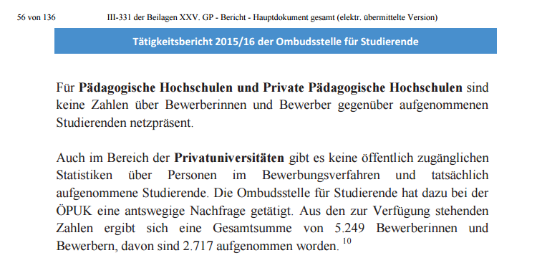
Quelle: Tätigkeitsbericht der Ombudsstelle für Studierende 2015/16, S. 56
https://www.parlament.gv.at/PAKT/VHG/XXV/III/III_00331/imfname_608330.pdf
KBA: 41,04%
PBA: 27,45%
KMA: 49,45%
PMA: 67,74%

Slide 12
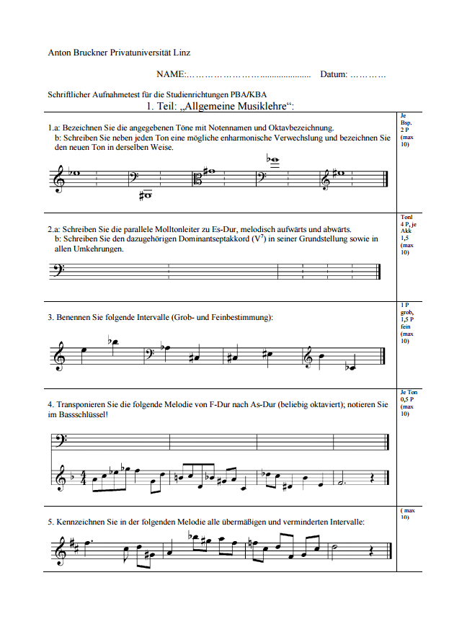
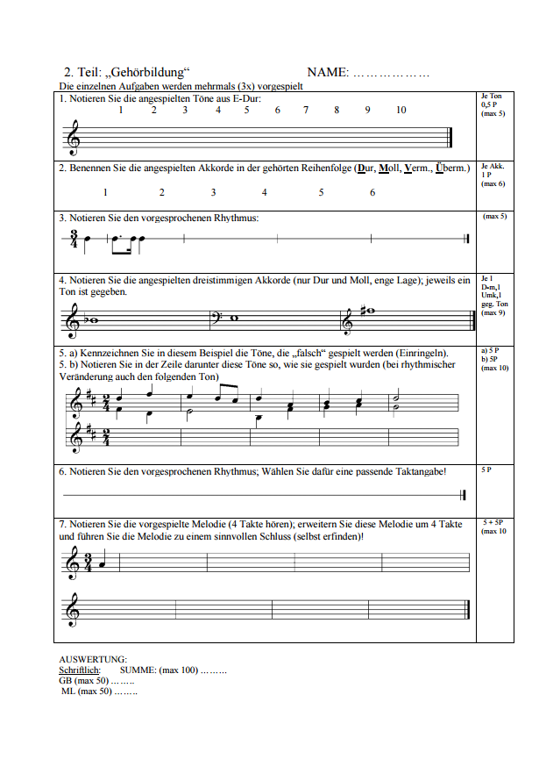
Theorietest Muster deutsch

Slide 13
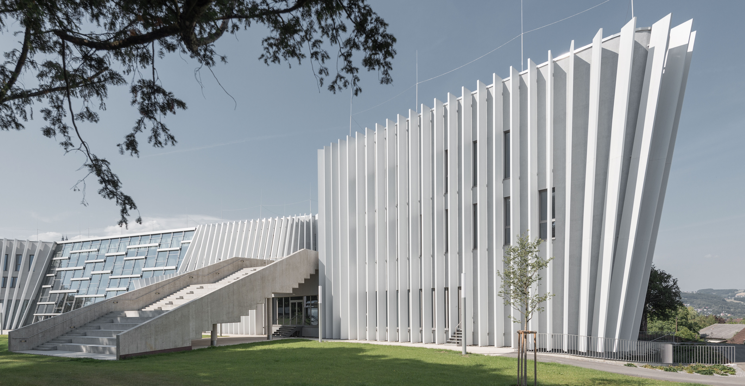
Danke für Ihre Aufmerksamkeit!
ANTON BRUCKNER PRIVATUNIVERSITÄT
für Musik, Schauspiel und Tanz
Hagenstraße 57
4040 Linz
Österreich
Mag. Markus Grimberger
T +43 732 70 1000 291
F +43 732 70 1000 299
E m.grimberger@bruckneruni.at
W www.bruckneruni.at

